Slide 1
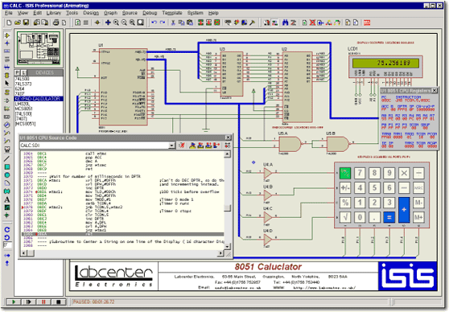
BİLGİSAYAR DESTEKLİ TASARIM II
Proteus (İSİS/ARES)‏

Slide 2
MESLEKİ YAZILIMLAR
Bilgisayarların yaygın bir biçimde kullanılmaya başlamasıyla birlikte, teknik alanlarda da çizim programları kullanılmaya başlamıştır.
Bilgisayar Destekli Tasarım üzerine çizim - simülasyon ve analiz (üçünü) gerçekleştirebilen dünyada sayılı yazılımlar bulunmaktadır. Proteus (İsis-Ares), Micro-Cap ,MicroSim-Pspice, Orcad-Pspice, DesignLab , Electronics Workbench(EWB), multiSIM, ULTIboard, ULTIcap, BoardMaker v.b. gibi programları verebiliriz.

Slide 3
Bilgisayar Destekli Tasarımın Avantajları
Gerçek bir laboratuar uygulamasında, elemanların temini, istenilen özellikte elemanların bulunamayışı, arızalı eleman kullanma olasılığı, uygun test ve ölçü cihazların temini, kaza, arıza esnasında cihaz ve kullanıcılara verilebilecek zararlar her zaman mevcuttur. Bilgisayar ile gerçekleştirilen sanal laboratuarda, tüm bu olumsuzlukların ortadan kaldırılmasının yanında, gerçek ortamda yapamayacağımız elektriksel hesaplama ve ölçümleri kolayca çok hassa bir şekilde sağlayabiliriz.
Maliyet : Gerçek bir elektronik laboratuarı donatmak oldukça pahalıdır.
Zaman : Zamandan tasarruf edilir. Bir devreyi çizmek,kurmak ve test etmek, malzeme listesi çıkarmak, kağıda aktarmak, baskı devresine aktarmak çok kısa sürede gerçekleştirilebilir

Slide 4
PROTEUS NEDİR?
Labcenter Electronic firmasının bir ürünü olan Proteus görsel olarak elektronik devrelerin simülasyonunu yapabilen yetenekli bir devre çizimi, simülasyonu, animasyonu ve PCB çizimi programıdır. Klasik workbench'lerden en önemli farkı mikroişlemcilere yüklenen .HEX dosyalarını da çalıştırabilmesidir. Proteus gün geçtikçe genişleyen bir model kütüphanesine sahiptir.
Proteus programı sanal bir laboratuvardır. Her türlü elektrik/elektronik devre şemasını Proteus yardımıyla bilgisayar ortamında deneyebilirsiniz. Devredeki elemanların değerlerini değiştirip yeniden çalıştırır ve sonucu gözlemleyebilirsiniz. Bu program, binlerce elektronik eleman içeren devre tasarımlarının üretiminde bile kullanılabilmektedir. Elektriksel hata raporu hazırlayabilmekte, malzeme listesini çok düzenli bir şekilde verebilmektedir.

Slide 5
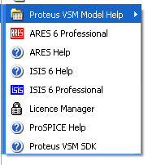
Proteus ile Birlikte Yüklenen Dosyalar
Proteus VSM Model Help: Proteus Library’sinde bulunan elektronik devre elemanlarının kullanım şekillerini anlatan yardım dosyaları.
ARES 7 Professional : PCB ( baskılı devre ) çizim programı.
ARES Help: Baskı devre çizim programının yardım dosyası.
ISIS 7 Professional: Elektronik devre çizim, simülasyon ve animasyon programı.
ISIS Help: Elektronik devre çizim, simülasyon ve animasyon programının yardım dosyası.
Licence Manager: Lisans yöneticisi.
ProSPICE Help: Prospice yardım dosyası.
Read Me: Oku beni dosyası.
Sample Designs: Programla birlikte gelen, örnek uygulamaları tanıtım dosyası

Slide 6
ISIS
  ISIS programı Proteus’un, devre çizim, simülasyon ve analiz programıdır. Proteus’un temelini teşkil eder. ISIS programını kullanarak her türlü elektronik devre çizimi,simülasyonu ve analizini yapabiliriz.
ISIS programının penceresinde en üstte Başlık Çubuğu yer almaktadır. Başlık çubuğunun hemen altında ise Menü Çubuğu vardır. Menü çubuğunun altında Araç Çubukları yer almaktadır. Bu araç çubukları (File, View, Edit, Design Toolbar) View→Toolbars seçeneği altında yer alır. İstendiğinde bu araç çubukları ekrandan kaldırılabilir.
Ekranın sol tarafında ise 5. araç çubuğu olan Tasarım Araç Çubuğu yer almaktadır.
Ekranın alt tarafında ise Orientation Toolbar (Yön araç çubuğu) ve The Animation Control Panel (Animasyon Kontrol Paneli ) yer almaktadır.

Slide 7

ISIS
Tasarım Alanı Ön Görünüş penceresinde, tasarım alanı içerisine yaptığımız çalışmanın küçültülmüşü yer almaktadır. Fare imlecini bu pencere içerisine götürüp bir kere sol tıklama ile tasarım alanı içindeki istediğimiz bölgeyi ekranda görüntüleyebiliriz. Elemanlar penceresinin üst kısmında yer alan P(Pick Devices) ve L butonları eleman çağırmak ve kütüphane yönetimi ( kütüphane silmek, yeni kütüphane oluşturmak, vb.) amacıyla kullanılır. P butonuna bir kere sol tıkladığımızda karşınıza ISIS programında bulunan bütün kütüphaneler ( üst kısımda ) ve devre elemanları ( alt kısımda ) gelecektir.
Ekranın en alt kısmında yer alan Durum Çubuğu o anda yapılan işle ilgili kullanıcıyı bilgilendirmek için kullanılır.
Koordinatlar yazan kısım, fare imleci tasarım alanında iken pozisyonu hakkında bilgi verir.

Slide 8
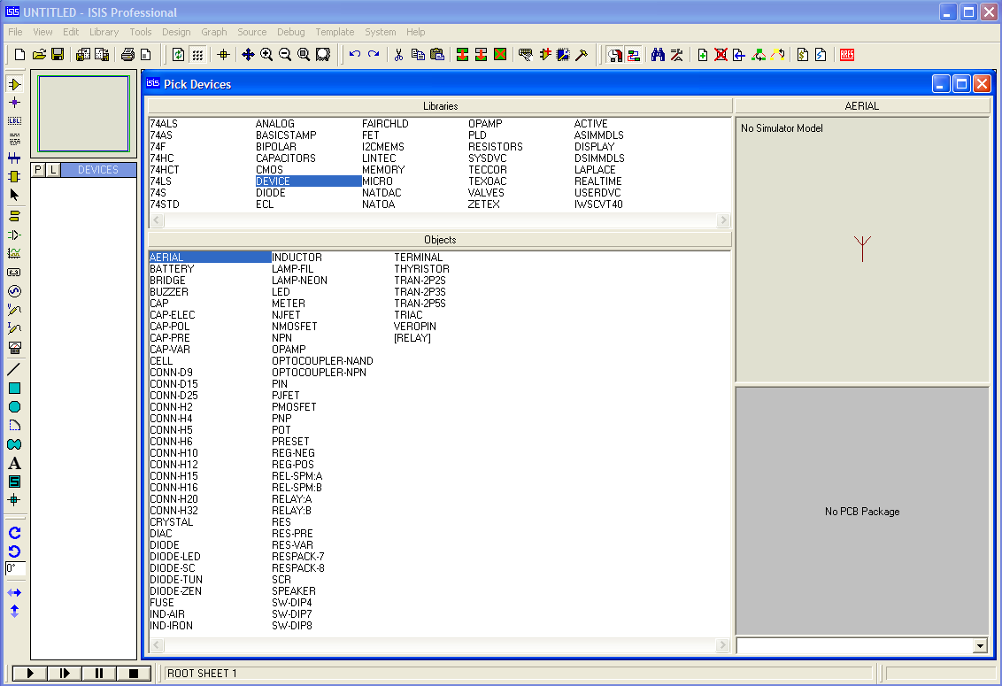
ISIS (Intelligent Schematic Input System)

Slide 9
ISIS DOSYA UZANTILARI
*.DSN → Design Files (Dizayn dosyası)
        İsis çalışma dosyamız
*.DBK → Backup Files (Yedekleme dosyası)
*.SEC → Section Files (Bölüm dosyası)
*.MOD → Module Files (Modül dosyası)
*.LIB → Library Files (Kütüphane dosyası)
*.SDF → Netlist Files (Netlist dosyası)

Slide 10
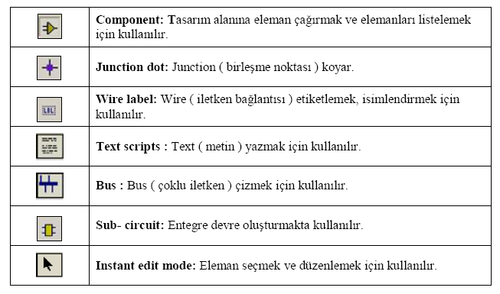
Mode Selector Toolbar (Tasarım Araç Çubuğu)
Bu araç çubuğu üç bölümden oluşur.
1. Ana Modlar

Slide 11
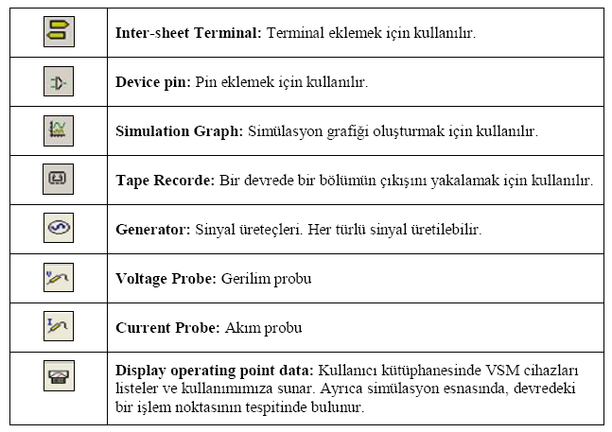
Mode Selector Toolbar (Tasarım Araç Çubuğu)
2.GADGETS

Slide 12
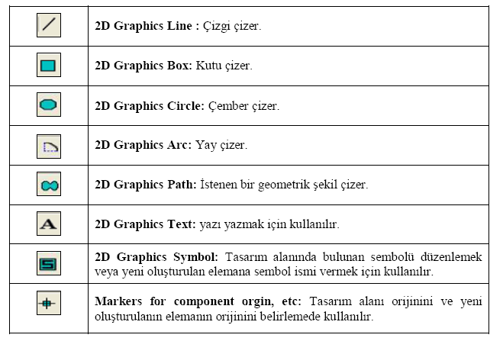
Mode Selector Toolbar (Tasarım Araç Çubuğu)
3.İKİ BOYUTLU GRAFİK (2D GRAPHS)

Slide 13

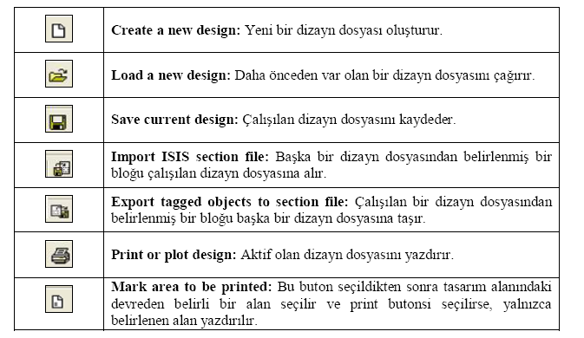
File Toolbar(Dosya Araç Çubuğu)

Slide 14
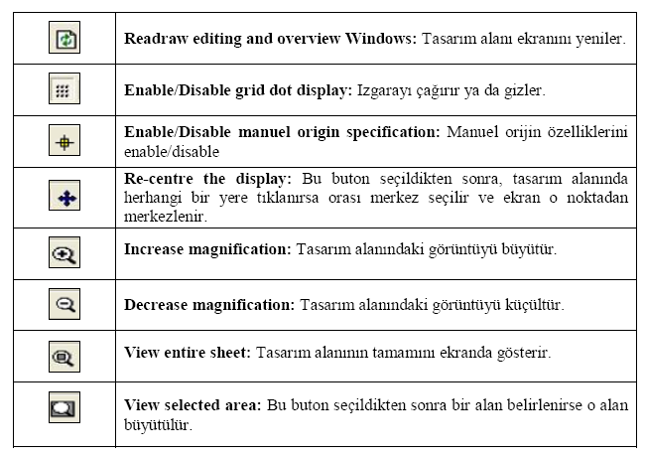
View Toolbar (Görünüm Araççubuğu)

Slide 15
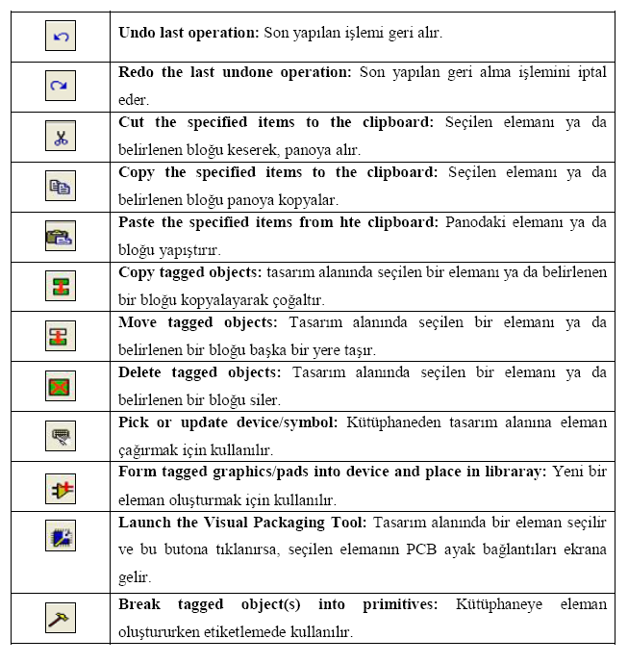
Editing Commands ( Düzen Araç Çubuğu )

Slide 16
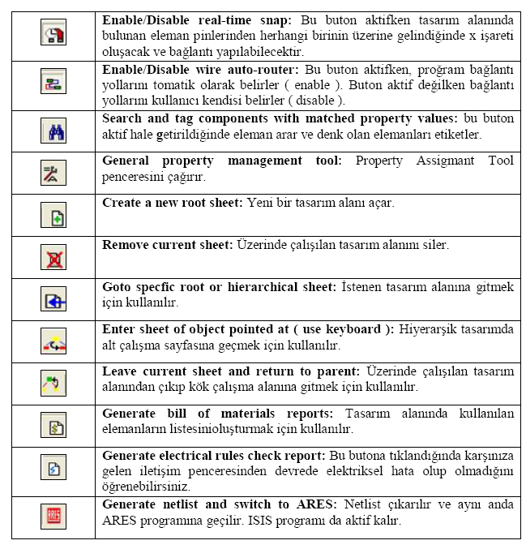
DESIGN TOOLBAR (Dizayn Araçları

Slide 17
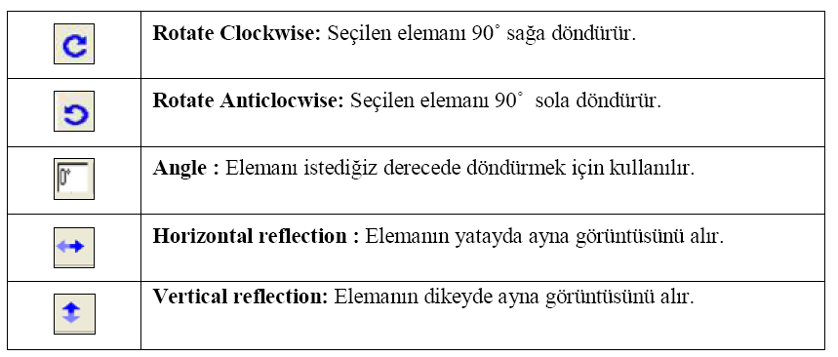
Orientation Toolbar (Yön Araç Çubuğu)
Döndürme Araç Çubuğu
Yansıma/Ayna Araç Çubuğu

Slide 18
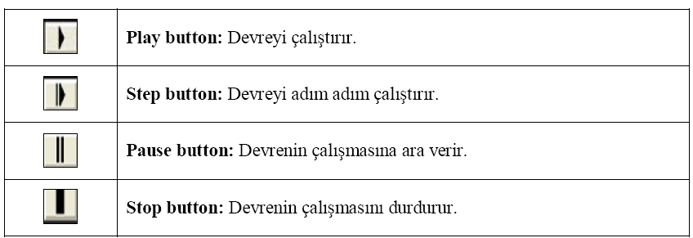
Animation Control Panel (Animasyon Kontrol Paneli)

Slide 19
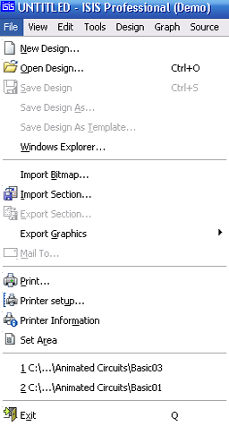
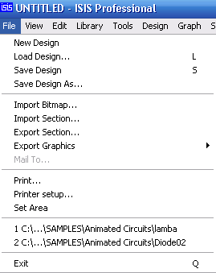
FILE(DOSYA) Menüsü
ISIS 7
ISIS 6

Slide 20
FILE Menusu
Import Bitmap: Tasarım alanına Bitmap (BMP uzantılı ) bir dosya eklemek için kullanılır.
Import Section: Bu seçenek ile daha önce yapılmış bir çalışmanın, bir bölümü ya da tamamı ( Export Section seçeneği ile kaydedilmiş olması şartıyla) tasarım alanına çağrılarak dosyamıza eklenebilir.
Export Section: Tasarım alanındaki çalışmanın bir bölümünün ya da bir kısmının daha sonra başka çalışmalarda kullanılmak üzere kaydedilmesini sağlar. Devrenin bir bölümünü kaydetmek için; farenin imleci bölümün başlangıç noktasına getirilerek sağ tuşa basılı tutar blok içerisine alırız ve daha sonra bu seçeneği kullanarak bir isim veririz. Bu bölümü tekrar başka bir çalışmada kullanmak istediğimizde ise Import Section seçeneğini kullanırız.
Export Graphics: Tasarım alanındaki dosyamızı resim dosyası olarak kaydetmek için kullanılır. Bu seçeneğin alt seçenekleri vardır ve resim dosyası formatını seçmek sizin elinizdedir. Devrenizi değişik formatlarda kaydetme olanağınız mevcuttur. Bu seçeneklerden en çok tercih edileni Export Bitmap’dir.
Set Area: Bu seçenek tasarım alanındaki çalışmanın istenen bölümünün kağıda aktarılması için kullanılır

Slide 21
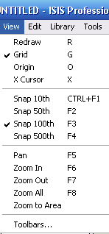
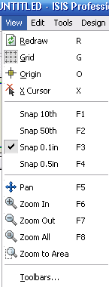
VIEW Menüsü
1000 th= 1 inç=2,54 cm
ISIS 6
ISIS 7
Notes:
Pan: Bu seçenek çalıştırıldıktan sonra tasarım alanında iken fare imlecinin görüntüsü değiştikten sonra, tasarım alanında farenin sol tuşu ile herhangi bir yere tıklandığında orası merkez seçilir ve ekran o noktadan merkezlenir. Bu seçeneğin amacı tasarım alanında bulunan devrenin istediğimiz bölgesini ekranda merkezlemektir.
Snap 10th- 50th- 100th-500th: Fare imlecinin tasarım alanında iken hareket adımlarını belirler. Bu adımları görebilmek için bu seçenekleri kullandığımızda koordinatlara bakmanız yerinde olur.

Slide 22
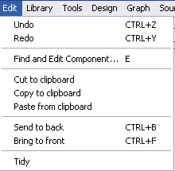
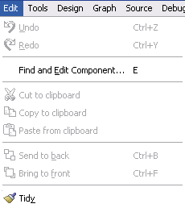
EDIT(Düzenleme) Menüsü
ISIS 6
ISIS 7
Find and Component (E) : Tasarım alanında bulunan devredeki elemanları düzenlemek için bu seçenek kullanılır
Send to back (Ctrl+B) : Birbirinin üzerine konmuş olan elemanlardan seçileni diğerinin altına gönderir
Bring to font (Ctrl+F) : Birbirinin üzerine konmuş olan elemanlardan seçileni diğerinin üstüne alır.
Tidy : Elemanlar (Component) listemizde bulunan ve tasarım alanında hiç kullanılmayan elemanlar silinir

Slide 23
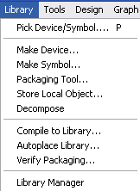
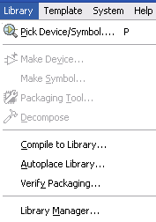
LIBRARY(Kütüphane) Menüsü
Eleman çağırma, eleman oluşturma, kütüphaneyi düzenleme gibi kütüphane ile ilgili işlemleri yapmamızı sağlar.
ISIS 6
ISIS 7

Slide 24
LIBRARY Menüsü
Pick Device/Symbol (P): Library’den tasarım alanına ismini bildiğimiz bir elemanı çağırmak için bu seçenek kullanılır.
Make Device: Kütüphaneye yeni eleman oluşturup eklemek için kullanılır.
Make Symbol: Kütüphaneye eklemek için oluşturulan yeni elemana sembol ismi vermek için kullanılır.
Packaging Tool: Kütüphaneye eklemek için oluşturulan yeni eleman paketlenerek kütüphaneye konulur.
Store Local Object: Yeni oluşturulan eleman kütüphane içinde istenen yere yerleştirilir.
Decompose: Kütüphanede var olan bir elemanı tasarım alanına çağırdıktan sonra, ayrıştırmak ( text, box, pin, pin number, vb.) için kullanılır. Ayrıştırmanın nedeni; bu elemandan faydalanarak yeni bir eleman yapmayı ya da bu elemana yeni özellikler kazandırmayı sağlamaktır.
Compile to Library: Oluşturulan yeni eleman kütüphaneye derlenir.
Autoplace Library: Herhangi bir kütüphane dosyası seçilerek bu kütüphane içinde bulunan elemanlar DEVICES elemanlar kutusuna alınır.
Verify Packaging: Kütüphaneye paket olarak yerleştirilen elemanların doğru olarak yerleştirildiği test edilir.
Library Manager: Kütüphane ile ilgili her türlü işlem bu seçenek aracılığıyla yapılır.

Slide 25
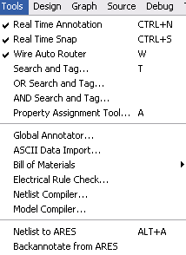
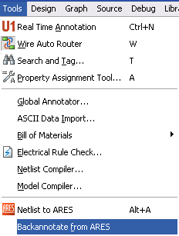
TOOLS(Araçlar) Menüsü
ISIS 6
ISIS 7
Real Time Annotation: Bu seçenek onaylı olduğunda tasarım alanına
yerleştirilen elemanlara sembol numaraları sırasıyla verilir.

Slide 26
Real Time Snap: Bu seçenek onaylı olduğunda, tasarım alanında bulunan eleman pinlerinden herhangi birinin üzerine fare imleci getirildiğinde pin üzerinde x şekli oluşacak ve bağlantı yapılması daha kolay olacaktır. Bu seçenek onaylı değilse pin uçlarında x şekli oluşmayacaktır.
Wire Auto Router (W): Bu seçenekte otomatik bağlantı yolları belirlenir. Enable ise, program bağlantı yollarını kendisi belirler, disable ise kullanıcının kendisi belirler.
Search and Tag: Tasarım alanında bulunan şemada verilen kriterlere göre arama yapar ve arama sonuçlarına göre bulunan elemanı ya da elemanları etiketler. Ayrıca durum çubuğunda kaç adet eleman bulunduğu ve etiketlendiği hakkında bilgi verir.
Property Assigment Tool (A): Özellik tanımlama seçeneğidir. Library’e eklemek için tasarım alanında oluşturulan elemana özellik tanımlamak için kullanılır.
Global Annotator: Tasarım alanında bulunan çalışmada, seçilen bir veya tüm elemanların sembol numaralarını istenen şekilde düzenlememizi sağlar.

Slide 27
ASCII Data Import: Tasarım alanında bulunan çalışmaya ASCII data dosyası eklemek için kullanılır. Bu seçenek ile mevcut eleman ( ASCII ) özelliklerinin ISIS dizayn dosyasına ya da sonradan oluşturulan kütüphane dosyasına aktarır.
Bill of Materials: Tasarım alanında bulunan çalışmanın eleman listesini çıkarır ve bu listeyi bir dosya haline getirerek bize sunar.
Electrical Rule Check: Tasarım alanında bulunan devrede elektriksel hata olup olmadığına dair rapor verir.
Netlist Compiler: Tasarım alanında bulunan devrenin ARES ’de PCB ( ba
skılı devresi )’yi otomatik olarak hazırlayabilmek için netlistini çıkarır.
Model Compiler: Yeni model dosyası derlemek için kullanılır.
Netlist to ARES: Tasarım alanında bulunan devrenin netlistini çıkarır ve ARES’e geçiş yapar.
Backannotate from ARES: ARES programı içinden Pinswap ve Gateswap sonuçlarını ISIS programına tekrar transfer eder.

Slide 28
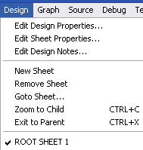
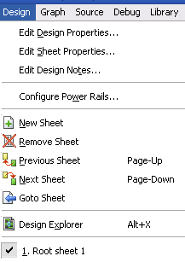
Design(Tasarım) Menüsü
Bu menü tasarım alanının düzenlenmesi ile (başlık, doküman no, revizyon, yeni tasarım alanı oluşturma, var olan tasarım alanını silme, tasarım alanları arası geçiş, vb.) ilgili işlemleri yapmak için kullanılır.
ISIS 6
ISIS 7

Slide 29
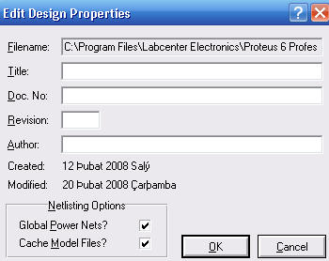
Edit Design Properties:
Bu seçenek tasarım dosyamıza; isim, doküman numarası, revizyon numarası ve açıklamalar eklemek için kullanılır. Bu seçenek çalıştırıldığında karşınıza Şekildeki pencere gelir.
Title: Dizayn dosyasının başlığı yazılır. Bu başlık dosya raporlarında,
netlist çıkarmada, vb. gibi işlemlerde kullanılır.
Doc.No: Doküman numarası yazılır.
Revizyon: Revizyon numarası yazılır.
Author: Çalışmayı yapan kişinin ismi yazılır.
Global Power nets? – Cache Model Files? :
Netlist işlemleri için onaylanır.

Slide 30
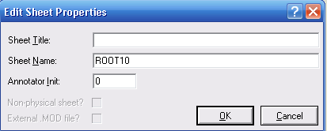
Edit Sheet Properties: Bu seçenek üzerinde çalışma yapılan tasarım alanına başlık ve isim vermek için kullanılır
Sheet Title: Tasarım alanı başlığı yazılır.
Sheet Name: Tasarım alanı ismi yazılır.
Annotator Init: Otomatik sembol numaraları için başlangıç değeri yazılır.
New Sheet: Yeni bir tasarım alanı açar. ( Design menüsünden istenene geçilir.)
Remove Sheet: Çalışılan(aktif olan) tasarım alanını kaldırır.
Goto Sheet: İstenen tasarım alanına geçilir. Bu seçenek çalıştırıldığında karşımıza gelen pencereden istenen tasarım alanı seçilir ve “OK” butonuna tıklanır.
Zoom to Child: Tasarım alanında bir elemanın hiyerarşik olarak, iç yapısı hakkında veya başka bir bilgi veriliyorsa, o bilgiyi görmek için kullanılır.
Exit to Parent: Sub-circuit alanından ana çalışma alanına dönmek için bu seçenek kullanılır.
Root Sheet: O anda üzerinde çalışılan tasarım çalışma alanını gösterir ve bu tasarım alanları arasında geçiş yapmak için kullanılır.

Slide 31
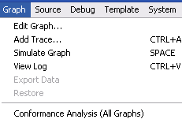
GRAPHS Menüsü
Tasarım alanında bulunan çalışmamıza grafik eklemek, varolan grafiği düzenlemek, vb. gibi işlemleri bu menü yardımıyla gerçekleştirebilirsiniz.
Edit Gragh: Tasarım alanında bulunan çalışmamıza grafik eklemek ,oluşturulmuş grafiği düzenlemek, simülasyon işlemini yapmak, vb. için kullanılır. Bu seçenek çalıştırıldığında karşımıza gelen grafik düzenleme penceresindeki bilgiler grafiğin özelliğine göre değişir.
Add Trace: Tasarım alanında bulunan grafiğe izleme noktası ( veya noktaları ) eklemek için kullanılır. Bu seçeneğin çalıştırılabilmesi için, tasarım alanında bir grafik elamanının olması gerekir.
Simulate Graph: Tasarım alanında bulunan devrede değişiklik yapılmış ve bu değişiklik grafiği etkiliyorsa bu seçenek kullanılarak grafik tekrar oluşturulur.

Slide 32
View Log: Tasarım alanında oluşturulan grafiğin Simulate Graph seçeneği ile simüle işlemini yaptıktan sonra bu seçenek çalıştırıldığında, simülasyon ile il
Export Data: Tasarım alanında bulunan grafiğin zamana bağlı olarak matematiksel verilerini bir dosya olarak kaydetmek için kullanılır.
Restore (Clear Data): Grafiğin simüle işlemini yenilemek için kullanılır.
Conformance Analysis: Tasarım alanında oluşturulan grafiğin kontrolünü yapar.

Slide 33

SOURCE Menüsü
Tasarım alanında bulunan devremizde, programlanabilen entegrelerden (8051, PIC gibi) herhangi biri veya birkaçı bulunuyorsa, bu entegrelerin çalıştıracağı kaynak kodlarla ilgili işlemler yapılır.
Add/Remove Source Files: Tasarım alanında bulunan programlanabilir entegreye yüklenecek olan kaynak kod Assembly formatında ise bu seçenek ile kaynak kod tanımlanmalı ve hangi formata göre ( intel, motorola, microchip, vb. gibi ) kod üretilip çalıştırılacağı belirlenmelidir.
Define Code Generation Tools: Bu seçenek çalıştırıldığında karşımıza gelen pencereden ayrıntılı olarak kod üretme seçenekleri ayarlanabilir.
Setup External Text Editör: Kaynak kod için text editör tanımlaması yapılır.
Build All: Tanımlanan kaynak dosya çalışmaya hazır hale getirilir.

Slide 34
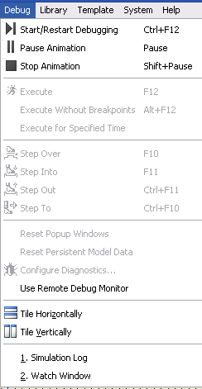
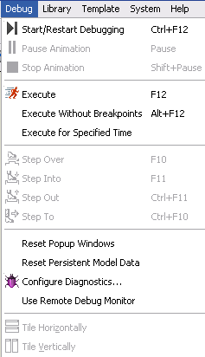
Debug Menüsü
Tasarım alanında bulunan devrenin çalışması, durdurulması, adım adım çalıştırılması, vb. gibi işlemlerin yapılabilmesi için kullanılır. Bu menü iki durumda incelenmelidir. Bu iki durumdan birincisi; tasarım alanında bulunan devrenin çalıştırılmadan önceki durumu, ikinci durum ise; tasarım alanında bulunan devrenin çalıştırıldıktan sonraki durumudur.

Slide 35
Start / Restart Debugging: Tasarım alanında bulunan devreyi adım adım incelemek üzere çalıştırır ve hemen pause yapar.
Pause Animation: Animasyonun duraklatılmasını sağlar. Bu işlemin kısa yolu klavye üzerindeki “Pause” tuşu ile ilişkilendirilmiştir.
Stop Animation: Animasyonun durdurulmasını sağlar. Bu işlemin kısa yolu klavye üzerindeki “Shift+Break” tuşu ile ilişkilendirilmiştir.
Execute: Tasarım alanında bulunan devreyi çalıştırır.
Execute Without Breakpoints: “Breakpoints” yani kontrol noktaları kondu ise bu kontrol noktaları gözardı ederek devreyi çalıştırır
Execute for Specified Time: Devreyi belirli bir süre çalıştırmak için kullanılır.
Step Over (F10): Tasarım alanında bulunan devreyi adım adım çalıştırır.

Slide 36
Step Into: Aktif olan fonksiyonu veya alt programı (subroutine) çalıştırır. Ayrıca bu seçenek, kaynak pop-up penceresi aktif iken kullanılır.
Step Out: Devrenin çalışması adım adım çalıştırılma durumundan çıkarılarak normal çalışma moduna dönülür.
Step To: Bu seçenek animasyonu, kursörün o anki pozisyonuna ulaşana kadar çalıştırır. Ayrıca bu seçenek, kaynak pop-up penceresi aktif durumdayken kullanılabilir.
Reset Popup Windows: Bu seçenek çalıştırıldığında, VSM simülasyon pencereleri normal ayarlarına döner.
Reset Persistent Model data: EPROM ve EEPROM serisi elemanlarda datayı resetler. Yani simülasyon işlemi başladıktan sonra EPROM’arın içeriği değişti ise bu seçenek çalıştırıldıktan sonra EPROM’ların içeriği simülasyon başladığı andaki değerini alır.
Use Remote Debug Monitor: VSM simülasyonu için Virtual Debug Monitör’ü enable eder.

Slide 37
Tile Horizontally: Açılan pencereleri yatay döşer.
Tile Vertically: Açılan pencereleri dikey döşer.
Tasarım Alanında Devre Çalışıyor Durumdayken Debug Menüsü Altında Oluşan Seçenekler
Simulation Log: bu seçenek devre çalıştırıldıktan sonra seçilebilir. Bu seçenek bize, devre simülasyonunun çalışması ile ilgili( netlist, spice models, devrenin derlenmesi, besleme hataları, vb. gibi. ) bilgiler verir. Eğer devremizde hata varsa karşımıza gelen Simulation Log penceresinde hatanın bildirildiği satır en son satır olan ve Warning ile başlayan kısımdır.
Watch Window: Bu seçenek çalıştırıldığında izleme penceresi adını verebileceğimiz pencere karşınıza gelir. Bu pencere aracılığı ile devremiz ile ilgili izleme noktaları ve “breakpoints” adı verilen kontrol noktaları oluşturabiliriz.

Slide 38
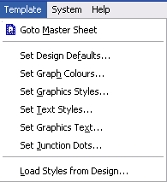
Template Menüsü
Bu menü, tasarım alanının ve tasarım alanında bulunan her şeyin ( ızgaranın, yolların,grafiklerin, şasenin, kutuların, yazıların, vb. gibi ) rengini, yazıların yazı tipi ile büyüklüğünü, yolların kalınlığını vb. işlemleri yapar.

Slide 39
Set Design Defaults
Bu seçenek tasarım alanının rengini ve simülasyon sırasında oluşan sinyal renklerini ayarlamak için kullanılır.
Colours kısmından tasarım sayfasına ait bileşenlerin, Animation kısmından ise animasyon esnasında görüntülenecek olan renklerin düzenlemesi yapılır. Hidden Objects kısmında gizli nesnelerin görüntülenip görüntülenmemesi ve eğer görüntüleneceklerse bunlar için hangi rengin kullanılacağı belirlenir.
Font Face for Default Font kısmından ise varsayılan metin fontu seçilir.

Slide 40
Set graph colours: Bu seçenek grafik ile ilgili renk ayarlarını yapmak için kullanılır.
Set Graphics Styles: Bu seçenek global ( analiz grafikleri haricindeki diğer grafikler ) grafik stillerini ayarlamak için kullanılır.
Set Text Styles: Bu menü tasarım alanında oluşturulan devre elemanların sahip olduğu yazıların yazı tipini, yüksekliğini, rengini ve efektifini ayarl
Set Graphics Text: 2D grafiklerinde kullanılan yazıların yazı tipini, büyüklüğünü ve efektini ayarlamak için kullanılır.
Set Junction Dots: Birleşim noktalarının şekil ve ebatlarına ilişkin ayarların yapılmasını sağlar.

Slide 41
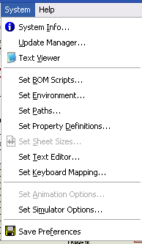
System Menüsü
Bu menü ISIS programının sistem ayarlarını yapmak için kullanılır.
System Info : Programın versiyonu, lisans ile ilgili bilgilerin görüntülenmesini sağlar.
Update Manager: Internet ‘ten Sürüm güncellemesi yapar
Text Viewer : Hata, simulasyon log, netlist gibi mesajları gösterir.

Slide 42
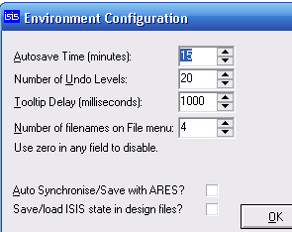
SYSTEM MENÜSÜ
Set BOM Scripts: Bu seçenek Tools-Bill of Materials seçeneğinin çalıştırılmasıyla elde edilen devrenin eleman listesi raporunun konfigürasyon ayarının yapılmasına olanak sağlar.
Set Environment: Bu seçenek çalıştırıldığında karşımıza gelen menüden ortam ayarları yapılır

Slide 43
SET ENVİRONMENT
Autosave Time (minutes) tasarımın hangi aralıklarla otomatik olarak kaydedileceğini belirler.
Number of Undo Levels geri alma işleminde hafızada tutulacak adım sayısını,
Tooltip Delay (miliseconds) Bilgi penceresi görüntülenmeden önceki gecikme süresini,
Number of File Names on File Menu Dosya menüsünde görüntülenecek olan son olarak çalışılmış dosyaların sayısını,
Auto Syncronise/Save with ARES?: Onaylandığında ISIS programı ön plana geldiğinde ARES’de çalışılan dosya otomatik olarak kaydedilir.
Save /load ISIS state in design files: Onaylandığında tasarım alanında bulunan dosya ile birlikte ISIS programının ayarlarında yaptığınız değişiklikler de otomatik olarak kaydedilir ve bu dosya ile birlikte aynı ayarlar çağrılmış olur.

Slide 44
SYSTEM MENÜSÜ
Set Paths : ISIS programının kullanıldığı Library, Model ve simülasyon sonuçlarına ait yolları tanımlanır, yeni yollar varsa “+” butonu ile eklenir.
Set Property Definitions: ISIS programı kütüphanesine yeni elemanlar oluşturulurken oluşturulacak olan elemanların genel tanımlama ayarları yapılır.
Set Sheet Sizes: Tasarım alanı boyutları ayarlanır. Bu seçenek çalıştırıldığında karşınıza gelen iletişim penceresinden istenen ayarları yapabilirsiniz.
Set Text Editör: Text editör yazı tipi, yazı tipi stili, yazı boyutu, yazı efekti ve rengi ayarlanır.
Set Keyboard Mapping: Menülere klavye kısayolu atamak için kullanılır.

Slide 45
SYSTEM MENÜSÜ
Set Animation Options : Simülasyon hızı, voltaj, akım değer aralığı, simülasyon esnasında eleman bacaklarının lojik durumunun, hatların voltaj durumlarının ve hat akım yönlerinin gösterilmesi gibi animasyon seçeneklerinin düzenlenmesini sağlar.
Set Simulator Options: Simülasyon ayarlarını yapmak için kullanılır. Bu seçenek çalıştırıldığında açılan Interactive Simulation Options penceresinden simülasyon ayarlarınızı yapabilirsiniz.
Tolerans, Mosfet bölge değerleri, yenileme, çalışma sıcaklığı, Geçiş zamanı, gecikme gibi simülasyon ayarlarının düzenlenmesini sağlar
Save Prefences: “System” Menüsü altında yapmış olduğunuz ayarların kaydedilmesi için kullanılır

Slide 46
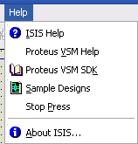
HELP MENÜSÜ
Proteus programı hakkında her
Konuda yardım alacağınız menü.
ISIS Help(F1): Klasik windows yardım penceresidir. ISIS yardım dosyasına ulaşmayı sağlar.
Proteus VSM Help : Proteus VSM Simulasyonu hakkında yardım penceresini ekrana getirir
Proteus VSM SDK: Proteus VSM SDK (analog ve dijital model oluşturma) hakkındaki yardım penceresini ekrana getirir.
Sample Desing: “SAMPLES” klasörü altındaki uygulamalar listelenir ve incelenir.
Stop Press: “Release Notes” penceresi gelir ve ISIS’ in bu sürümü hakkında bilgi verir.
About ISIS: ISIS sistem ve sürüm bilgilerini içerir.

Slide 47
KAYNAKÇA
http://cobanoglu.wikispaces.com/file/view/...ppt/.../meslekiyazılım.ppt

